Slide 1
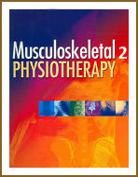
PERTEMUAN
Gangguan mobililitas sendi, Gait,
Fungsi motorik,
Kinerja otot,
ROM,, akibat patologi FRAKTUR EXTREMITAS INFERIOR (B)
5
WISMANTO S.Pd, S.Ft, M.Fis.

Slide 2
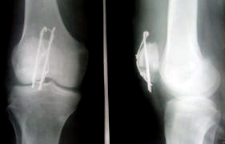
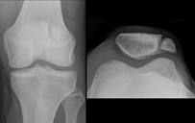
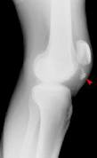
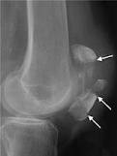
27. Fracture Patella
Radiographs:

Slide 3
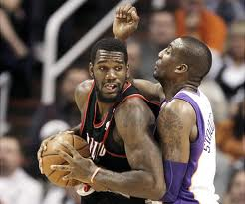
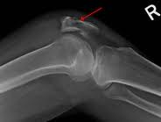
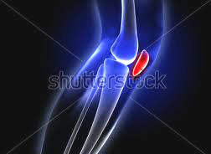
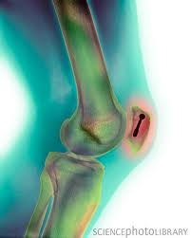

Slide 4
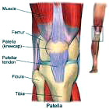
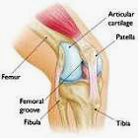
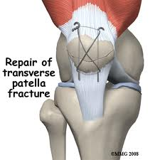
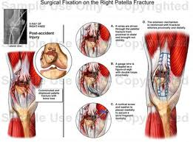
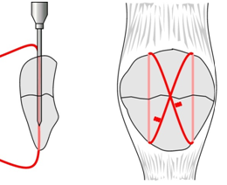

Slide 5
27. Fracture Patella
Fraktur patella dapat terjadi oleh karena: trauma langsung ( terjatuh ) atau akibat over kontraksi otot quadriceps sehingga menyebabkan avulsi tendo quadriceps dan displascement fraktur patella.
Sering ditemukan pada usia dewasa dan aktif dan jarang terjadi pada anak-anak dan lanjut usia.

Slide 6
Klasifikasi Fraktur.
Trauma langsung:
Transverse fraktur
Comminuted fraktur
Veretical fraktur
Ostoechondral fraktur
Avulsi quadriceps
Transverse displascement
Upper/lower fraktur
Vertical/longitudinal fraktur

Slide 7
Penatalaksanaan
Pada kasus-kasus fraktur tanpa displascement diberikan Long leg cylinder plaster dari lipat paha sampai malleolus dalam posisi lutut ekstensi penuh.
Pada kasus-kasus dengan displascement, dilakukan tindakan operatif dan pattelectomy ( untuk kasus comminuted ). Setelah operasi diberikan eksternal fiksasi dengan elastis bandage dalam posisi lutut ekstensi.

Slide 8
Fisioterapi
Pada tahap awal diberikan latihan isometrik quadriceps.
Untuk latihan fleksi-ekstensi lutut diberikan secara bertahap dan toleransi setelah pertumbuhan callus nyata dan setelah lepas jahitan (pada kasus operatif).
Latihan jalan dengan NWB segera dapat diberikan, sedangkan latihan jalan PWB dan FWB melihat perkembangan pertumbuhan kalus.
Modalitas FT yang lainnya dapat digunakan sesuai indikasi dan proporsional

Slide 9
Komplikasi :
Artritis degeneratif ( osteochondral fraktur dan comminuted fraktur )
Nekrosis avaskular
Displascement post operatif ( inadequate fixation )

Slide 10
ORIF Patella Fracture Post-Operative Rehabilitation Protocol
Stause Eric, Assistant Professor of Orthopaedic Surger, Division of Sports Medicine
Name:________________________________
Date: _______________________________
Diagnosis:_____________________________
Date of Surgery:________________________

Slide 11
Phase I: 0-2 weeks
• Knee Immobilizer: Worn at all times – taken off only for physical therapy sessions converted to hinged knee brace at first post‐op visit
• Weightbearing: WBAT with the knee locked in extension
• Range of Motion: AROM/AAROM/PROM 0‐30 degrees
• Therapeutic Exercises: Isometric quadriceps/hamstring/adductor/abductor strengthening, Ankle theraband exercises

Slide 12
Phase II: 2-6 Weeks
• Knee Brace: Worn with weightbearing activities still locked in full extension– may be removed at night
• Weightbearing:Range of Motion: AROM/AAROM/PROM – add 15 degrees of flexion each week – Goal is 90 degrees by post‐op week 6
• Therapeutic Exercises: Isometric quadriceps/hamstring/adductor/abductor strengthening, Ankle theraband exercises, Initiate straight leg raises

Slide 13
Phase III: 6-10 Weeks
• Knee Brace: Unlocked – worn with weightbearing activities
• Weightbearing: Full
• Range of Motion: AROM/AAROM/PROM – progress to full ROM by post‐operative week 10
• Therapeutic Exercises: Isometric quadriceps /hamstring/adductor/abductor strengthening, Ankle theraband exercises, Initiate straight leg raises

Slide 14
Phase IV: 10-12 Weeks
• Knee Brace: Discontinue
• Weightbearing: Full
• Range of Motion: Full
• Therapeutic Exercises: Isometric quadriceps/hamstring/adductor/abductor strengthening, Ankle theraband exercises, Initiate straight leg raises, Start stationary bicycle

Slide 15
Phase V: 3-6 Months
• Return to full activities as tolerated
Comments:
Frequency: ________ times per week
Duration: ___________ weeks
Signature: ____________________________
Date: ________________________________

Slide 16
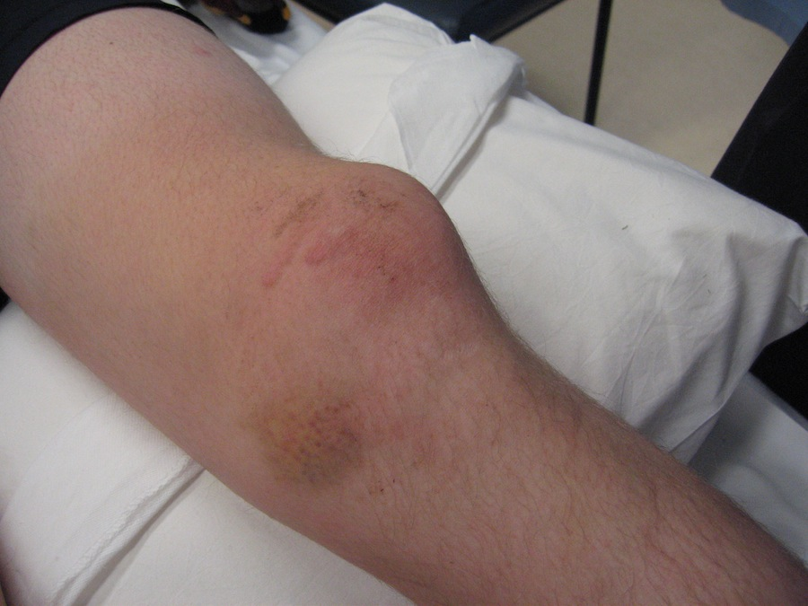
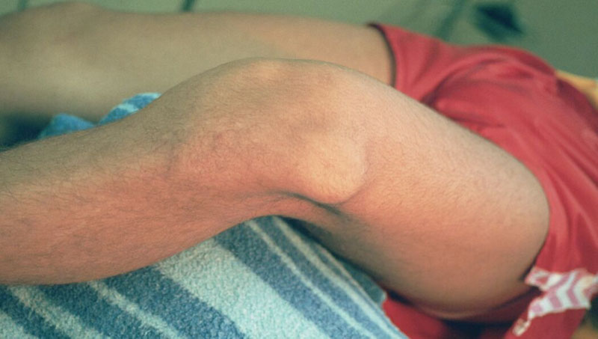
27 a. Dislokasi Patella
Radiographs:

Slide 17
Penyebab
Karena trauma lutut atau gerakan memutar keluar dari tempatnya.
Disertai dengan rasa sakit dan pembengkakan yang cepat.
Terjadi dalam olahraga seperti rugby, hoki es dan olahraga memutar seperti badminton, tenis.
Juga dapat terjadi dalam kecelakaan mobil.

Slide 18
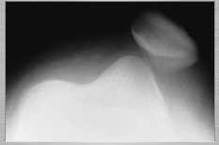
X ray dislokasi patela
Ligamen di kedua sisi patela dapat robek dan dalam beberapa kasus tulang rawan dari lutut akan rusak. Bisa ada kerusakan pada otot-otot sekitarnya.

Slide 19
Gejala • Pembengkakan yang terjadi sangat cepat • Nyeri Ekstrim di lutut
Operasi
Kadang-kadang operasi diperlukan bila pasien memiliki dislokasi berulang.
Stabilisasi patela dilakukan. Karena dapat melibatkan jaringan tulang atau lunak atau keduanya.
Untuk pasien yang menjalani operasi yang melibatkan hanya jaringan lunak, kembali ke aktivitas dapat sekitar tanda 6 minggu.
Untuk prosedur yang melibatkan kerja tulang (osteotomies) 10-12 minggu diperlukan sebelum melanjutkan kegiatan atletik.

Slide 20
❒ Acute Patella Dislocation Protocol
Frisbie Memorial Hospital ,Marsh Brook Rehabilitation Service ,Wentworth-Douglass Hospital ,Durham: Rehab and Sports Therapy Center Rehab

Slide 21
Week 1 : 1. Initial Evaluation
Range of motion
Pain/Joint effusion
Functional expectations
Gait with crutches in a patellofemoral stabilizing brace
Evaluation of patients with dislocation.

Slide 22
2. Patient Education
Support Physician prescribed meds
Reinforce use of brace and assistive device if applicable (Typically Weight Bearing with patella stabilizing brace/ immobilizer depending on severity)
Discuss frequency and duration of treatment 2-3 times per week for 6-8 weeks
Reinforce use of stabilizing brace
Wean from crutches if good quad control and normal gait pattern without pain

Slide 23
3. Therapeutic Exercise
May complete pain free AROM and Isometrics with mindset of reducing effusion and restoring quad contraction/ Vastus Medialis Obliquus Muscle (VMO)
Heel slides, quad sets, ankle pumps, and leg raises
NMES is recommended for quad activities

Slide 24
4. Manual Techniques
Avoid patella mobilization (typically hypermobile)
PROM as tolerated (focus on extension)

Slide 25
5. Modalities
NMES is recommended for quad activity
Other modalities may be used as needed for reduction of effusion and pain relief

Slide 26
6. Goals
Control pain
Reduce effusion
Restore voluntary quad contraction / Vastus Medialis Obliquus Muscle (VMO)
0-70 degrees ROM

Slide 27
Week : 2 - 4 1. Evaluate
Range of Motion
Pain/Joint effusion
Ability to contract quad / Vastus Medialis Obliquus Muscle (VMO)
Patella mobility
Standing balance

Slide 28
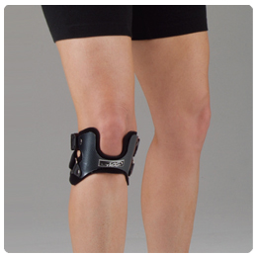
2. Patient Education
Reinforce use of stabilizing brace
Walking if good quad control and normal gait pattern without pain

Slide 29
3. Therapeutic Exercise
Bicycle (do not force flexion)
Isotonic exercise in pain free ROM including wallslide, multi hip, leg press, hamstring curl, partial squat and step up.
Continued NMES with quad activities is recommended
Add single leg static balance activity

Slide 30
4. Manual Techniques
Avoid patella mobilization (typically hypermobile)
Consider McConnell taping as an adjunct to bracing and quad re-education tool.

Slide 31
5. Modalities
NMES is recommended for quad activity
Other modalities may be used as needed for reduction of effusion and pain relief

Slide 32
6. Goals
Restore voluntary quad contraction
0-90 degrees ROM
Minimal effusion
FWB gait with patella stabilizing brace

Slide 33
Week : 4 - 8 1. Evaluate
Gait and brace needs
Quad / Vastus Medialis Obliquus Muscle (VMO) Contraction
ROM
Balance

Slide 34
2. Patient Education
May wean from brace

Slide 35
3. Therapeutic Exercise
Progress to squatting, step-up activities as appropriate
Single leg isotonic exercises
Single leg dynamic balance activity
Progress to closed chain exercises in multiple planes and on unstable surfaces
Include abdominal and glut strengthening, typical emphasis

Slide 36
4. Manual Techniques
Any techniques as needed

Slide 37
5. Modalities
Any as Indicated

Slide 38
6. Goals
4+/5 strength with manual testing
No effusion
Functional Movement
Normal ROM and gait without assistive device
No pain with ADL’s

Slide 39
Weeks 8 to discharge 1. Evaluate
Patella mobility
Any excessive joint laxity
Isokinetic Strength test and/or Functional Movement Screen based on physicians preference
Address any deficits that may limit return to work or sport goals

Slide 40
2. Therapeutic Exercise
Cardiovascular training (bike, swim and elliptical)
Begin agility and sport specific activity with physician approval
Return to running (12 weeks post-op) with physician approval
Return to sport (12 weeks post-op) with physician approval

Slide 41
3. Goals
Full strength with manual testing
Discharge with full return to work or sport activity orders

Slide 42
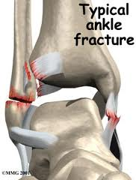
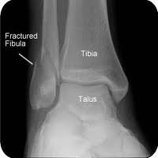
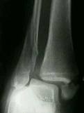
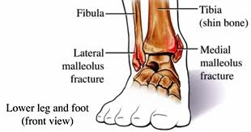
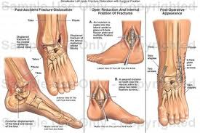
28. Fracture dan Dislokasi Ankle
Radiographs:

Slide 43
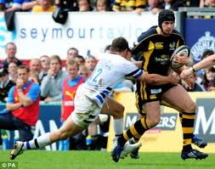
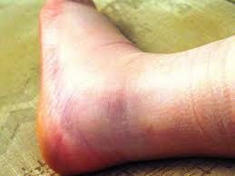
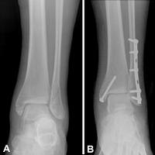
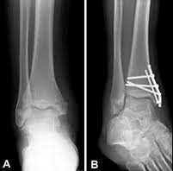
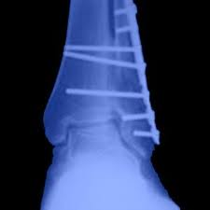

Slide 44
Diagnosis:
Physical Examination:
• Acute trauma
• Pain with weight bearing
• Local tenderness
• Instability

Slide 45
28. Fracture dan Dislokasi Ankle
Fraktur dan dislokasi ankle dapat diklasifikasikan kedalam empat kelompok:
Avulsi ligamentum tanpa fraktur
Avulsi ligamentum dengan fraktur malleolus
Avulsi ligamentum tanpa Fraktur malleolus
Avulsi ligamentum dengan fraktur malleolus

Slide 46
a. Avulsi ligamentum tanpa fraktur
Terjadi akibat trauma/force pada posisi eversi dan inversi kaki.
Penatalaksanaan :
Diberikan fiksasi bellow knee plaster kurang lebih 8 minggu dan setelah dua minggu jalan dengan PWB sampai pertumbuhan callus padat
( konsolidasi )

Slide 47
b. Avulsi ligamentum tanpa fraktur malleolus
Mekanisme kejadian seperti avulsi ligamentum tanpa fraktur, namun trauma/force lebih keras dan menyebabkan fraktur malleolus.

Slide 48
c. Avulsi ligamentum dengan fraktur maleolus
Terjadi akibat trauma/force pada posisi eversi dan inversi kaki
Penatalaksanaan :
Diberikan fiksasi bellow knee plaster kurang lebih 8 minggu.
Setelah 2 minggu jalan dengan PWB sampai pertumbuhan callus padat ( konsolidasi )

Slide 49
Penatalaksanaan : Kasus tanpa displascement maka penatalaksanaannya sama seperti pada avulsi ligamentum tanpa fraktur, Kasus disertai displascement, Diberikan internal fiksasi skrup/pijn pada fragment fraktur

Slide 50
d. Avulsi ligamentum dengan fraktur malleolus
Mekanisme kejadian seperti avulsi ligamentum tanpa fraktur, namun trauma/force lebih keras dan menyebabkan fraktur malleolus.

Slide 51
Penatalaksanaan : Kasus tanpa displascement maka penatalaksanaan nya sama seperti pada avulsi ligamentum tanpa fraktur. Kasus disertai displascement, OPERASI

Slide 52
POSTOPERATIVE REHABILITATION
Joe Godges PT, Robert Klingman PT Loma Linda U DPT Program KPSoCal Ortho PT Residency

Slide 53
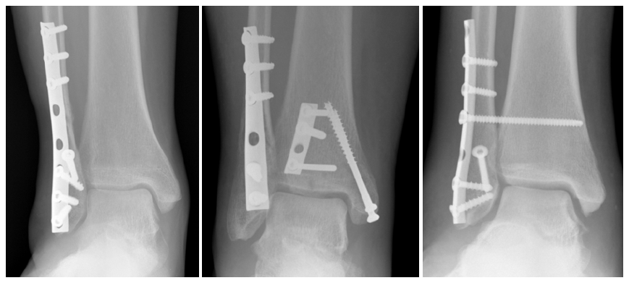
Contoh fraktur Angkle (ORIF)

Slide 54
Phase I: Weeks 1-4
Goals: Decrease pain and edema
Protect surgical repair
Maintain/improve general cardiovascular and muscular fitness
Intervention:
• Ice and elevation
• Gait train nonweight-bearing with crutches/front wheeled walker. Step/stair training as needed
• Immobilize with below-the-knee plaster cast with ankle in neutral
• General cardiovascular and total body strengthening program

Slide 55
Phase II: Weeks 5-10
Goals: Control pain and edema
Protect surgical repair
Gradually progress weight-bearing status
Increase ankle plantarflexion/dorsiflexion range of motion
Maintain/improve general cardiovascular and muscular fitness
Intervention:
• Ice and elevation
• Continue gait training as weight-bearing status changes (walking cast to short leg walking brace) with assistive device as needed
• Control edema
• Begin active and passive ankle dorsiflexion and plantarflexion
• General cardiovascular and total body strengthening program

Slide 56
Phase III: Weeks 10-14
Goals: Control edema
Full ankle range of motion
Normalize gait
Increase strength
Maintain/improve general cardiovascular and muscular fitness

Slide 57
Phase III: Weeks 10-14
Intervention:
• Ice and elevation
• Continue range of motion exercises adding ankle inversion/eversion
• Lower extremity stretching focusing on the gastrocnemius/soleus complex (may begin with passive seated towel stretch and progress to standing)
• Begin ankle/foot strengthening (begin with isometric progressing to isotonic with theraband to standing ankle dorsiflexion/plantarflexion)
• Mobilization
• Joint mobilization to decrease capsular tightness
• General cardiovascular and strengthening program

Slide 58
Phase IV: Week 14-24
Goals: Increase ankle muscle strength/endurance
Increase balance/proprioception/neuromuscular control
Maintain/improve general cardiovascular and muscular fitness
Begin sport/job specific activities
Normalize gait/running on varied surfaces

Slide 59
Phase IV: Week 14-24
Intervention:
• Continue to progress lower extremity stretching and strengthening
• Balance/proprioception exercises on varied surfaces/ conditions (single leg stance/tandem,compliant/ noncompliant surface, eyes open/closed)
• Gait training/running on varied surfaces and inclines
• General cardiovascular and strengthening program
• Sport/job specific skill training

Slide 60
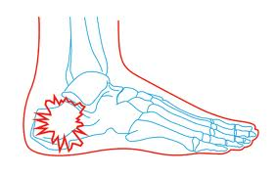
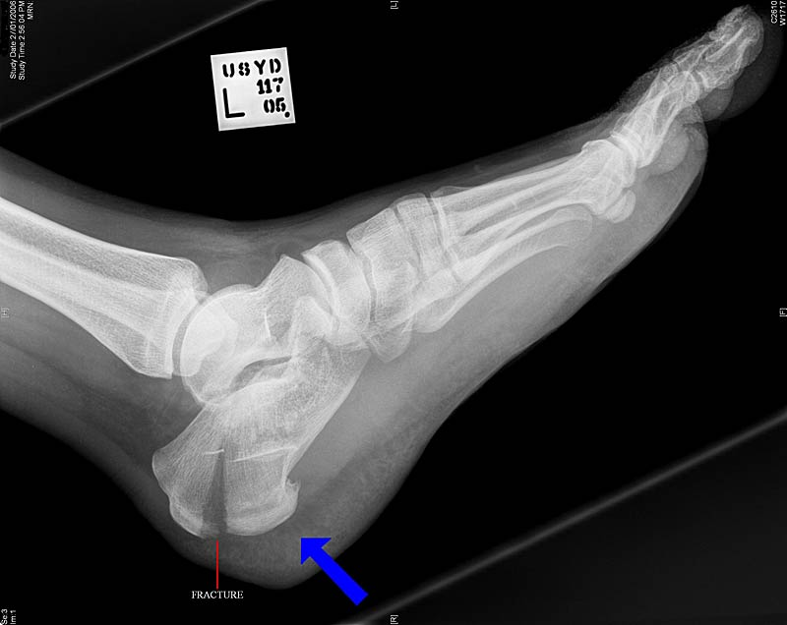
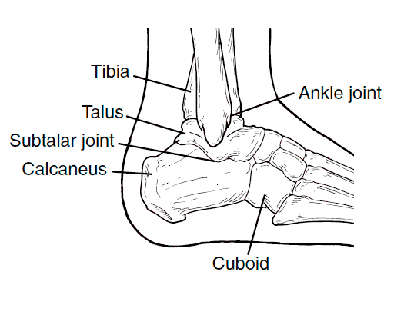
29. Fracture Calcaneus
Radiographs:

Slide 61
29. Fracture Calcaneus
Mekanisme kejadian akibat trauma langsung, jatuh dari ketinggian dengan benturan pada tulang Calcaneus.
Bentuk fraktur pada umumnya kompressi dan comminuted

Slide 62
Penatalaksanaan :
Bellow knee plaster ± 6 minggu, setelah bellow knee dilepas diganti dengan elastis bandage kurang lebih dua minggu dan latihan jalan dengan PWB sampai lepas elastis bandage.
Setelah lepas elastis bandage bila memungkinkan boleh jalan FWB dengan mempertimbangkan pertumbuhan callus.

Slide 63
Kasus fraktur calcaneus dengan displascement, maka diberikan internal fiksasi “ Pijn “ dan eksternal fiksasi dengan plaster shoe selama ±6-8 minggu.
Setelah lepas eksternal fiksasi latihan jalan PWB, sedangkan jalan FWB dimulai setelah 10 minggu dengan pertimbangan pertumbuhan callus

Slide 64
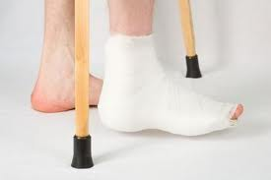
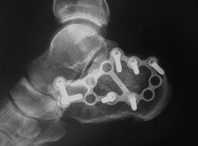
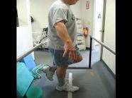

Slide 65
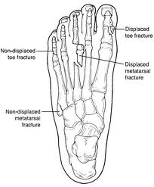
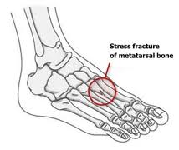
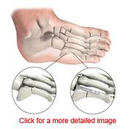
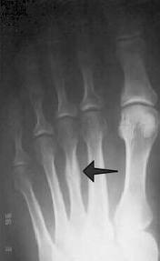
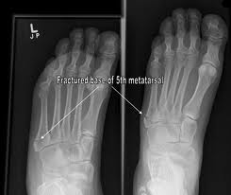
30. Fracture Metatarsal
Radiographs:

Slide 66
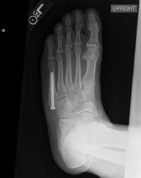
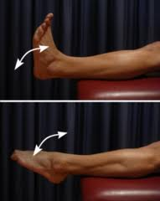
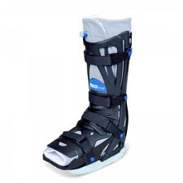
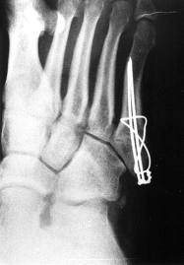

Slide 67
30. Fracture Metatarsal
Mekanisme kejadian :
Disebabkan karena over kontraksi otot peroneus sehingga terjadi avulsi fraktur basis metatarsal

Slide 68
Penatalaksanaan :
Fiksasi dengan bellow knee plaster selama ± 4 minggu dan setelah 2 minggu bila memungkinkan latihan jalan PWB sampai lepas fiksasi.
Pada kasus ini yang harus dipertimbangkan adalah latihan-latihan aktif isometrik dan dinamik pada sendi-sendi metatarsal dan metatarso-phalangeal joint.
Latihan fleksi-ekstensi sendi jari-jari secara toleransi dan penuh pertimbangan harus segera diberikan dalam kondisi fraktur, karena pada sendi tersebut kecenderungan untuk terjadinya kontraktur dan deformitas sangat besar

Slide 69
Komplikasi :
Stiffness sendi-sendi tarsal, tenderness dan
kelemahan otot-otot gastrocnemius
( Calf muscles )

Slide 70
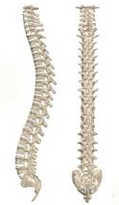
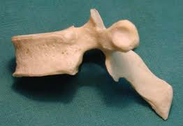
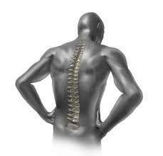
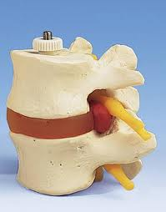
FRAKTUR VERTEBRAE

Slide 71
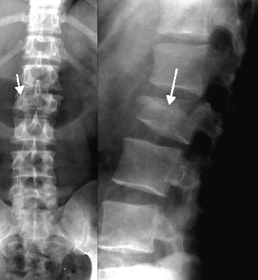
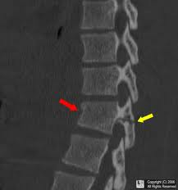
31. Fracture Vertebrae
Radiographs:
# Vertebrae
(Red Arrow)

Slide 73
Compressed Fracture

Slide 74
31. Fracture Vertebrae
Fraktur tulang belakang ( vertebra ) diklasifikasikan dalam :
Fraktur korpus vertebra dan
Fraktur arkus ( processus ) vertebra.

Slide 75
a. Fraktur korpus vertebra.
Mekanisme kejadian :
Trauma langsung pada posisi fleksi dan hiper ekstensi, dan pada umumnya pada daerah yang mobile seperti pada VTh12 – VL1 ( paling sering ), VL5 – VS1 dan pada VC1
Bentuk fraktur pada umumnya kompressi dan kominuted dengan atau tanpa kerusakan discus inter vertebralis dan medulla spinalis

Slide 76
Penatalaksanaan :
1) Fraktur kompressi
Bed rest selama ± 4-5 minggu
Setelah 1-2 minggu bed rest ( masih dalam posisi terlentang ) boleh dimulai latihan-latihan ekstremitas dengan pertimbangan dan toleransi
Bila kondisi memungkinkan setelah 2 minggu berikan posisi prone lying untuk latihan ekstensi hip dan Trunk dengan toleransi
Duduk dan berdiri setelah pertumbuhan callus nyata ( 4-6 minggu )
Latihan-latihan rotasi dan lateral fleksi trunk dalam posisi berdiri umumnya diberikan setelah 6 – 8 minggu
Penderita dapat kembali melakukan aktivitas seperti semula kurang lebih setelah 24 minggu

Slide 77
2). Fraktur Kominuted
Fiksasi dengan plaster jacket dari sternum/angulus inferior scapulae sampai dengan pubis/gluteal selama ± 8-10 minggu
Bila fraktur pada level atas T 5 plaster jacket dimulai dari leher.
Kadang-kadang difiksasi internal dengan plate dan wire kemudian ditambah back brace/rigid corset/back aplint
Fisioterapi untuk mencegah atropi otot-otot trunk dan para vertebral
Bila gunakan fiksasi plaster jacket maka latihan-latihan diberikan dalam posisi Lying, half lying, prone lying dan sitting dengan toleransi dan pertimbangan

Slide 78
Komplikasi
Fleksid paralisis dan Hilang sensasi
Retensio urine
Refleks fisiologis hilang
Gangguan vaskularisasi dan hiperestesi daerah
cidera

Slide 79
b. Fraktur Processus
Sering terjadi pada processus transversus dari pada processus spinosus.
Disebabkan oleh tarikan/kontraksi otot Quadratus Lumborum
Penatalaksanaan: Fiksasi dengan strapping selama ± 3-4 minggu
Fisioterapi: Pada tahap awal latihan yang aman dan intensif adalah back isometrik dan pertimbangkan/hindari latihan ekstensi/hiper ekstensi trunk seawal mungkin
Dapat gunakan modalitas FT yang lain ( pada kedua jenis fraktur ) sesuai indikasi dan proporsional

Slide 80
Jenis Fraktur:
Dengan/tanpa dislokasi
Kompressi
Komunited/Pecah/Korpus

Slide 81
Terapi:
Stabil : Rest Mobilisasi dini
Tdk Stabil : Traksi Rest / Open Reduction

Slide 82
Fisioterapi:
Fisioterapi pada masa rest dan traksi
tanpa gangguan medulla spinalis
Fraktur Cervical:
Mobilisasi tungkai dan lumbal
Mobilisasi lengan ( hati-hati )
Isometrik gluteal dan quadriceps
Deep breathing
Fraktur Lumbal:
Mobilisasi lengan
Mobilisasi tungkai
Isometrik Gluteal dan quadriceps

Slide 83
KOMPLIKASI
Komplikasi paralisis:
Gangguan pernafasan ( Lesi otot )
Kontraktur dan nyeri
Imobilitas
Komplikasi lain:
Decubitus, Infeksi saluran pernafasan, Infeksi saluran kemih, Osifikasi artikuler, Depressi

Slide 84
Terapi awal Lesi Medulla Spinalis:
Bladder dan bowel training
Trakeotomi dan ventilasi
Pelihara posture ( Rest ):
Cegah decubitus Kurangi spastisitas Cegah kontraktur
Penyangga: Cegah kontraktur

Slide 85
Fisioterapi pada Lesi Akut
Pemeriksaan:
Otot ( spastisitas, power, refleks)
Sendi ( lingkup, End feel, kontraktur )
Kulit Fungsi Respirasi
Terapi:
FT Respirasi
Mobilisasi pasif
Fasilitasi gerak

Slide 86
FRAKTUR COSTAE

Slide 87
32. Fracture Costa
Radiographs:

Slide 88
32. Fracture Costa
Patah tulang Costa pada umumnya disebabkan oleh trauma langsung ( pukulan/benturan ) atau akibat over kontraksi otot dalam mempertahankan sikap/posisi tubuh.
Bentuk fraktur:
Simple dan jarang terjadi displascement.
Bila terjadi displascement, cenderung menyudut
ke luar.

Slide 89
Penatalaksanaan :
Diberikan fiksasi dengan strapping pada bagian fraktur selama kurang lebih 10 hari dalam posisi ekspirasi penuh.
Bila terjadi displascement, sebelum diberi strapping terlebih dahulu direposisi kembali ke posisi anatomis.
Internal fiksasi : jarang dilakukan pada kasus ini. Biasanya proses pertumbuhan callus sampai konsolidasi relatif cepat

Slide 90
Fisioterapi
Latihan pernafasan
Mobility Thorax toleransi
Aktivitas lain menyesuaikan kondisi fraktur

